Slide 1
«Όταν ξέρεις Ελληνικά , ξέρεις την Ιστορία του τόπου σου»
29/05/2023
Υπεύθυνες Καθηγήτριες
Ασλανίδου Βασιλική Καραπαίου Λεμονιά

Slide 2
Γλαράκη Μαρία -Β1
Γλαράκη Μαρία -Β1
Γλαράκη Στέλλα -Β1 Κρανιώτη Αναστασία -Β1
Μαλακούδη Άννα -Γ1
Μουστάκα Ευθυμία -Γ2
Μουράτη Αλεξάνδρα -Γ2
Πίρρα Ντενέντα -Β2
Τζελέπη Μαριλίζα -Β3
Τόλια Χαρίκλεια -Β3
Τσέλιου Ελένη –Β3
Τσιοπούλου Μάγδα -Β3
Τσολακίδου Νεφέλη -Β3

Slide 3
Εισαγωγή
Σκοπός του PowerPoint είναι όλοι οι μαθητές να γνωρίσουν καλύτερα την ελληνική γλώσσα και την διεθνοποίηση της
Γλώσσα:Το βασικό ανθρώπινο χαρακτηριστικό
Και κάνει τους ανθρώπους να διαφοροποιούνται από τα ζώα
Οι άνθρωποι έχουν τη δυνατότητα λογικής σκέψης και η γλώσσα είναι ο πολιτισμός που κρύβει όλη την ιστορία και την πολιτιστική κληρονομιά των ανθρώπων πχ Το ρήμα <<εκπαιδεύω>> στα αρχαία ελληνικά σημαίνει τυραννώ.
Αφορμή :Παγκόσμια μέρα για την Ελληνική Γλώσσα
Χρόνος: 9 Φεβρουαρίου έως Μάιο 2023
Υλικό αφορμησης :Διάλεξη Ελένης Γλυκατζή Αρβελέρ « Όταν ξέρεις Ελληνικά ξέρεις την ιστορία του τόπου σου»

Slide 4
Άλλες γλώσσες της Αρχαιότητας
Ἑλληνικὴ
Αἰγυπτιακὴ (ἡ ὁποία γραπτῶς μαρτυρεῖται γιὰ περισσότερο χρονικὸ διάστημα, ἀλλὰ εἶναι γλωσσικὰ νεκρὴ)
Κινεζική
Λατινική
Ελληνική και Λατινική ανήκουν στην ίδια οικογένεια γλωσσών « ινδοευρωπαϊκές» γλώσσες

Slide 5
•Ελληνική γλώσσα vs Λατινική
•Διεθνής γλώσσα όλοι άρχισαν να μιλάνε και να γράφουν στα ελληνικά
•Πολλά έργα γράφτηκαν στα ελληνικά (κατά Ματθαίον ευαγγέλιο, πράξεις Αποστόλων κτλ)
•Περιλαμβάνει λέξεις και έννοιες χωρίς απόδοση στις υπόλοιπες γλώσσες.(Άμιλλα, θαλπωρή, φιλότιμο)
•Είναι η μόνη γλώσσα που ξεχωρίζει την ζωή από το βίο, την αγάπη και τον έρωτα.
•Βασική, οικουμενική, επίκαιρη, διαχρονική, σημαντική

Slide 6
Η Ελληνική γλώσσα Ζωντανή και εξελισσόμενη
Ἡ ἑλληνική, μιὰ ἀπὸ τὶς πέντε χιλιάδες περίπου γλῶσσες
Η μόνη ζωντανὴ γλῶσσα για 37 αιώνες (Ἰωάννη Κ. Προμπονᾶ καθηγ Φιλοσοφικής Αθηνών)
Johann Wolfgang von GOETHE : Μόνο οι Έλληνες γεννιούνται Πολιτισμένοι ¨: «Έχουν μητρική μια γλώσσα που παραπέμπει σ όλο τον πολιτισμό των Ευρωπαίων»
Όροι της Ελληνικής γλώσσας παραπέμπουν στην εξέλιξη της Ελληνικής ιστορίας

Slide 8
Διάλεκτοι στην Αρχαία και την νέα Ελληνική
Πρωτοελληνική(3000 π.Χ)
Μυκηναϊκή (1600-1200 π.Χ.)
Ομηρική(1200-800 π.Χ)
Αρχαία ελληνική(800-300 π.Χ) Διάλεκτοι=>
Αιολική, Αρκαδόκυπριάκη,Αττική-Ιωνική,Δωρική,Παμφυλιακή,Ομηρική,Μακεγονική
Ελληνιστική Κοινή(330-700 ) Ιδιώματα=>Ασιανισμός,Αττικισμός
Μεσαιωνική ελληνική(700-1700 )
Νέα ελληνική(1700) Ιδιώματα=>Δημοτική,Καθαρεύουσα,Αττικισμός
Διάλεκτοι=> Καππαδοκική,Κατωιταλική,Κρητική,Κυπριακή,Ποντιάκη,Ρωμανιώτικη,Τσακωνική

Slide 9
Άλλες μορφές της γλώσσας από τον 19/20 αιώνα
Ελληνικός κώδικας Μπράιγ ( γλώσσα τυφλών )
Ελληνική νοηματική γλώσσα( γλώσσα κωφών)
Κώδικας Μόρς

Slide 10
Ελληνικοί όροι
Ελληνικοί όροι
Όλες οι τέχνες και οι επιστήμες γεννήθηκαν, αναπτύχθηκαν και ακόμη διευθύνονται από το ελληνικό λεξιλόγιο. Η ελληνική γλώσσα τροφοδοτεί όλες τις υψηλής πνευματικότητας λέξεις, που μπορούν να εκφράσουν όλες τις αφηρημένες έννοιες έτσι ώστε ακόμη και η πλειοψηφία της καθημερινής ομιλίας περιέχει ελληνικής προελεύσεως λέξεις.
λόγοι όπου υπάρχουν τόσοι ελληνικοί όροι σε ξένες γλώσσες,επιστήμες και τέχνες
οι Έλληνες στην Αρχαιότητα ήταν ναυτικός λαός, όπου πήγαιναν μετέφεραν και την γλώσσα τους
επιστημες οπως η αστρονομια και τα μαθηματικα κ.α δημιουργήθηκαν και αναπτύθηκαν απο ελληνες.
η ελληνικη γλωσσα ειναι διαχρονικη και επίκαιρη.
πολλοι λαοι αρχισαν να γνωρίζουν και να μιλάνε με αυτήν την γλώσσα
οι όροι αυτών των επιστημών να είναι ελληνικοί
υπάρχουν όροι ώστε να μπορούν να επεξηγηθούν και να εκφραστούν όλες οι έννοιες

Slide 11
Ο δανεισμός από τον αστείρευτο θησαυρό της Ελληνικής γλώσσας δεν έχει ποτέ σταματήσει και ούτε πρόκειται να σταματήσει, διότι νέες ιδέες, νοήματα, αντικείμενα και καταστάσεις γεννιούνται συνεχώς, οι οποίες χρειάζονται τον αστείρευτο πλούτο της νοηματικής Ελληνικής Γλώσσας, για να αποδίδεται πλήρως το νόημά τους.
Παραθέτουμε εδώ μερικές βασικές επιστημονικές λέξεις, όπως:
• anthropology (ανθρωπόλοτζι) = ανθρωπολογία
• astrology (αστρόλοτζι) = αστρολογία, μαντεία
• biology (μπαϊόλοτζι) = βιολογία
• cardiology (κααρντιόλοτζι) = καρδιολογία
• ecology (ικόλοτζι) = βιολογία, οικολογία, σχέσεις μεταξύ οργανισμών και περιβάλλοντος
• mathematics (μαθημάτικς) = η επιστήμη των Μαθηματικών
• meteorology (μιϊτιορόλοτζι) = μετεωρολογία
• histology (χιστόλοτζι) = ιστολογία
• history (χίστορι) = ιστορία
• pharmacology (φααρμακόλοτζι) = φαρμακολογία
• psychology (σαϊκόλοτζι) = ψυχολογία
• botany (μπότανι) = βοτανολογία, κ.ά. πάν πολλά άλλα ονόματα
• synthesis (1611) = σύνθεσις
• antithesis (1529) = αντίθεσις
• problem (1382) = πρόβλημα
• hypothesis (χαϊποθεσάιζ) (1596) = υπόθεσις
• method (μέθοντ) (1541) = μέθοδος, σύστημα
• ideology (αϊντιόλοτζι) (1796) = ιδεολογία
• theorem (θίρεμ) (1551) = θεώρημα
• dialect (ντάϊαλεκτ) (1551) = διάλεκτος
• asymmetry (αϊσίμετρι) (1652) = ασυμμετρία
• liturgy (λίταρτζι) (1560) = λειτουργία

Slide 12
|…..
1. Ηρωικό Έπος: Όμηρος ( Ιλιάδα, Οδύσσεια) > Οδυσσέας του J. Joyes
2.. Διδακτικό Έπος: Ησίοδος ( Έργα και Ημέραι, Θεογονία )
Ø Επική
Ποίηση :
1.Ελεγεία 2. Επίγραμμα 3. Ίαμβος,
4. Μέλος, 5. Χορική Ποίηση
Λυρικοί Ποιητές: Αρχίλοχος, Μίμνερνος, Σαπφώ, Πίνδαρος, Αλκαίος
ØΛυρική Ποίηση:
Ø
Δραματική Ποίηση:
α) Αισχύλος (Προμηθέας Δεσμώτης, Πέρσαι),
β) Σοφοκλής (Οιδίπους Τύραννος, Αντιγόνη) > Αντιγόνη του Μπ.Μπρεχ
γ) Ευριπίδης (Ελένη, Μήδεια) > Ελένη του Γ. Σεφέρη, Μήδεια του Μπόστ, Μήδεια Οβιδίου
δ) Αριστοφάνης (Όρνιθες) > Όρνιθες του Μ. Χατζηδάκη
Notes:
Την τελευταία οκταετία, η Λουξ υλοποίησε επενδύσεις ύψους 20 εκατ. ευρώ σε εξοπλισμό και εγκαταστάσεις, κάνοντας χρήση αποκλειστικά δικών της κεφαλαίων με πρόσφατη, την επένδυση 6 εκατ. ευρώ για τη δημιουργία μιας νέας γραμμής. Ταυτόχρονα, η εταιρεία τη διετία 2018-2019 υλοποίησε επενδύσεις ύψους 2 εκατ. ευρώ σε μηχανολογικό εξοπλισμό, ενώ προγραμμάτιζε την ίδια στιγμή περαιτέρω επενδύσεις ευρύτερου χαρακτήρα. Ακόμα, οι τραπεζικές υποχρεώσεις της εταιρείας είναι μηδενικές, ενώ μηδενικός είναι και ο δανεισμός της, γεγονός που της δίνει ένα σημαντικό πλεονέκτημα στο υφιστάμενο χρηματοοικονομικό περιβάλλον.

Slide 13
ΦΙΛΟΣΟΦΙΑ
> Προσωκρατικοί φιλόσοφοι: Θαλής Μιλήσιος, Αναξίμανδρος, Αναξιμένης, Αναξαγόρας, Ηράκλειτος, Δημόκριτος
> Σοφιστές: Γοργίας, Πρωταγόρας, Πρόδικος, Ιππίας, Αντιφώντας
> Σωκράτης
> Πλάτωνας (Πολιτεία, Φαίδων, Φαίδρος κ.α.)
> Αριστοτέλης (Ηθικά Νικομάχεια, Πολιτικά, Φυσικά, Μετά τα Φυσικά)
> Επίκουρος
Ευρωπαϊκή Φιλοσοφία: Ρενέ Ντεκάρτ, Εμμανουέλ Καντ, Φρίντριχ Χέγκελ, Φρίντριχ Νίτσε

Slide 14
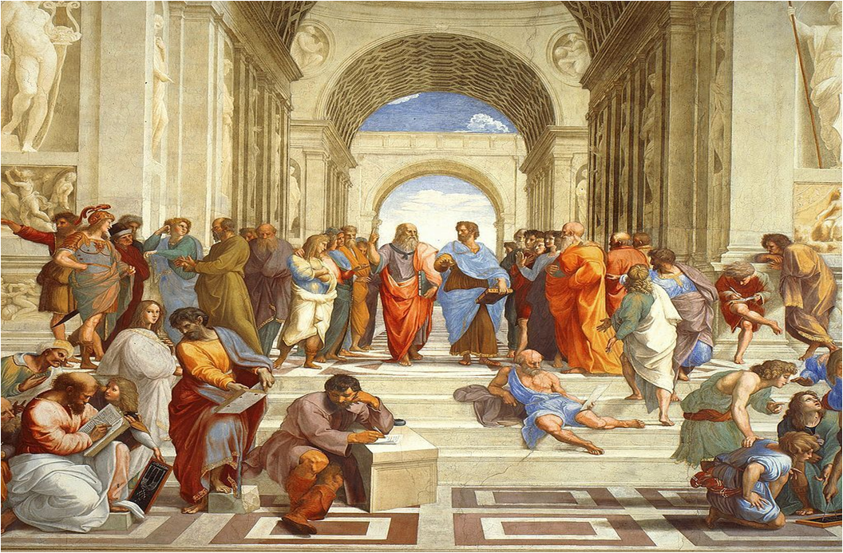
Η Σχολή των Αθηνών, Ραφαήλ
https://www.greekschannel.com/gr/h-sxolh-twn-athinwn-tou-rafahl-sti-vouli

Slide 15
Η μεγάλη διάδοση της Ελληνικής γλώσσας στη Δύση
Μετάβαση της πνευματικής κληρονομιάς της αρχαίας Ελλάδας:
•Οι έλληνες λόγιοι εγκαταστάθηκαν στη Δύση και κυρίως στην Ιταλία.
•Έγιναν δάσκαλοι στα Πανεπιστήμια
•Μεταφραστές αρχαίων ελληνικών έργων
Διατήρηση των ελληνόρρυθμων μονών της Ιταλίας για την:
•Διάσωση
•Μελέτηση
•Αντιγραφή
των Ελληνικών χειρογράφων
Εμμανουήλ Χρυσολωράς:
•Δίδαξε την Αρχαία Ελληνική γλώσσα σε Σχολές και σε Ακαδημίες
• Φρόντισε για την ανάπτυξη των ελληνικών σπουδών στην Ιταλία
Σπάνια και ανεκτίμητης αξίας ελληνικά χειρόγραφα:
•του Πλάτωνα
• του Ομήρου
• του Ιπποκράτη
• της Παλαιάς και της Καινής Διαθήκης
βρίσκονται σε βιβλιοθήκες της Δύσης

Slide 16
Σμίκρυνση της ελληνικής γλώσσας
Καθημερινά διαπιστώνουμε ότι οι μαθητές έρχονται στο γυμνάσιο και στο λύκειο με μια γλωσσική κατάρτιση, που σε πολλές περιπτώσεις δεν κρίνεται ικανοποιητική. Πιο συγκεκριμένα επισημαίνουμε το περιορισμένο λεξιλόγιο-λεξιπενία.
Τα λάθη στη διατύπωση, σύνταξη , ορθογραφία και στίξη.
Οι μαθητές δεν προσέχουν ,ως προς τη γλώσσα, κάθε γραπτό τους κείμενο.
Αποφεύγουν να γράφουν (αναβολή στα πρόχειρα, τα τεστ η και στις εκθέσεις).
Δεν αποκλείεται οι απαντήσεις σε ερωτήματα να είναι προϊόν αντιγραφής.
Αρκετοί μαθητές διαβάζουν κυρίως στις προγραμματισμένες εξετάσεις.( αποστροφή στο διάβασμα )
Άλλοι διαβάζουν παθητικά. (στείρα απομνημόνευση).
Μερικοί διαβάζουν επιλεκτικά, κάποτε και με τη συναίνεση των γονέων, μόνο ορισμένα
μαθήματα.(επιλεκτική ανάγνωση )
8. Στον προφορικό λόγο κυριαρχούν στερεότυπες λέξεις ή φράσεις ή ακόμα και βωμολοχίες
(εντάξει, θα δείξει, τώρα θα την πέσω στον…, τα πήρα στο κρανίο, τι λέει; μας
καράφλιασε, ρε μα…).

Slide 17
Άλλες αιτίες για τα γλωσσικά προβλήματα
Χρήση ξένων λέξεων, φράσεων και επιγραφών
Ξενοποίηση ελληνικών λέξεων
Άγνοια της σημασίας λέξεων
Επιείκεια και υψηλή βαθμολογία στους μαθητές
Έλλειψη αντισταθμιστικής αγωγής (Ενισχυτική διδασκαλία, Πρόσθετη Διδακτική Στήριξη)
Μ.Μ.Ε.

Slide 18
Πηγές
| ……
Ἡ καταγωγή τῆς ἑλληνικῆς γλώσσας - Ενωμένη Ρωμηοσύνη (enromiosini.gr)
https://apothesis.eap.gr/archive/item/176074 Τσελέπη Φραγκίσκη
http://dspace.uowm.gr/xmlui/handle/123456789/2768 Κοσμίδου κων
ΜΕΤΑ ΤΗΝ ΑΛΩΣΗ ΤΗΣ ΠΟΛΗΣ-ΕΛΛΗΝΕΣ ΛΟΓΙΟΙ ΣΤΗ ΔΥΣΗ (sch.gr)
http://www.elzoni.gr/html/ent/814/ent.36814.asp
Johann Wolfgang von GOETHE
.https://www.greekschannel.com/gr/h-sxolh-twn-athinwn-tou-rafahl-sti-vouli
Αναστάσιος Στέφος, Εμμανουήλ Στεργιούλης, Γεωργία Χαριτίδου (2011). Ιστορία της Αρχαίας Ελληνικής Γραμματείας (Α’, Β’, Γ’ Γυμνασίου). Πάτρα: Ινστιτούτο Τεχνολογίας Υπολογιστών & Εκδόσεων «Διόφαντος».

Slide 19
Σας ευχαριστούμε πολύ

